Slide 1
Apstraktna umetnost

Slide 2
Apstraktna ili nepredmetna umetnost se veže za subjektivno, emotivno i racionalno umetničko izražavanje, koje ne sledi prirodne zakone boje, teksture, oblika i prostora. Bilo da se radi o slikarstvu, grafici i vajarstvu ili nekoj drugoj umetničkoj formi, umetnik ovde izražava sebe slobodnim korištenjem linija, likova, boje, teksture ili oblika i prostora.

Slide 3
Među slikare koji pripadaju ovom pravcu spadaju:
Fransis Pikabija
Vasilij Kandinski
Smatra se da su prvi slikari bili: Mihail Larijonova,Rober Delonea,Franc Kupku...Zatim slikar svajcarskog porekla Paul Kle i Holandjanin Pit Mondrijan.
Ikona apstraktnog slikarstva je Kazimir Maljeviceva.

Slide 4
Karakteristike pravca
uopšte apstrakcija je nepredmetna umetnost bez predstavljanja prirodnih slika.
Postoje dva pravca:
1. Ekspresivana apstrakcija upotrebljavana od Vasilija Kandinskog i prijatelja
2. Geometrijska apstrakcija ostvarena od pre svega supermatiste Kazimira Maleviča, pokreta De Stijl od strane Teo van Dusburga i Pit Mondrijana.

Slide 5
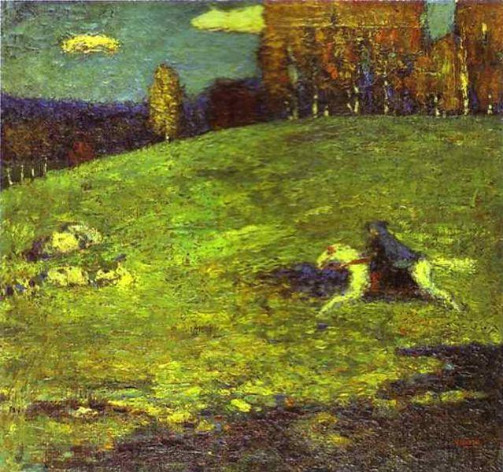
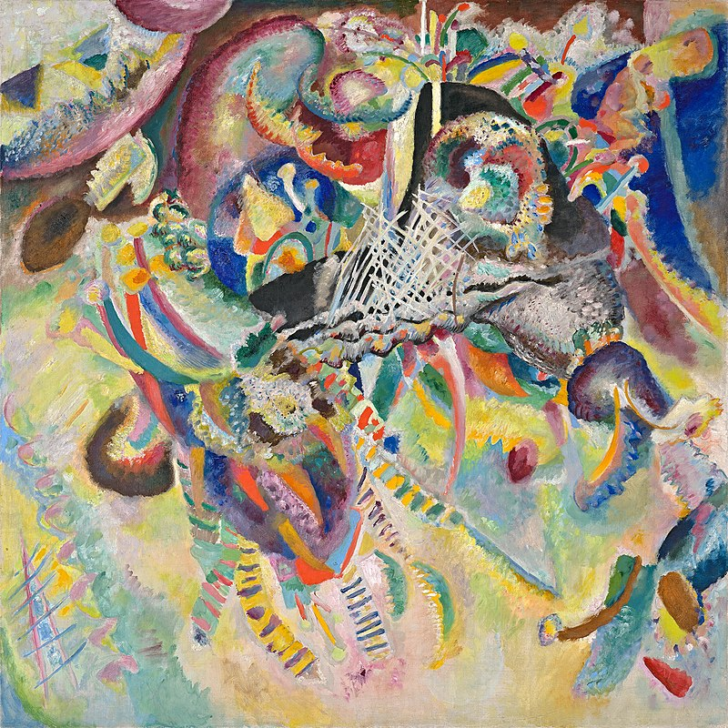
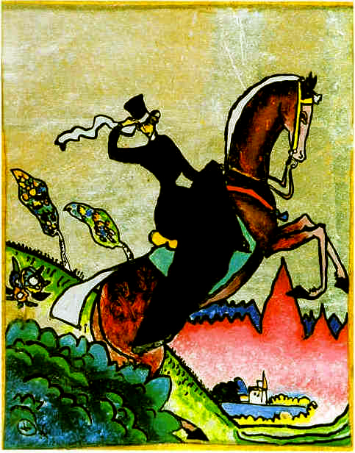
Plavi jahac,1903,ulje na platnu
Fuga‚,1914,ulje na platnu
Amazonka na konju,1911,ulje na platnu
Vasilij Kandinski

Slide 6
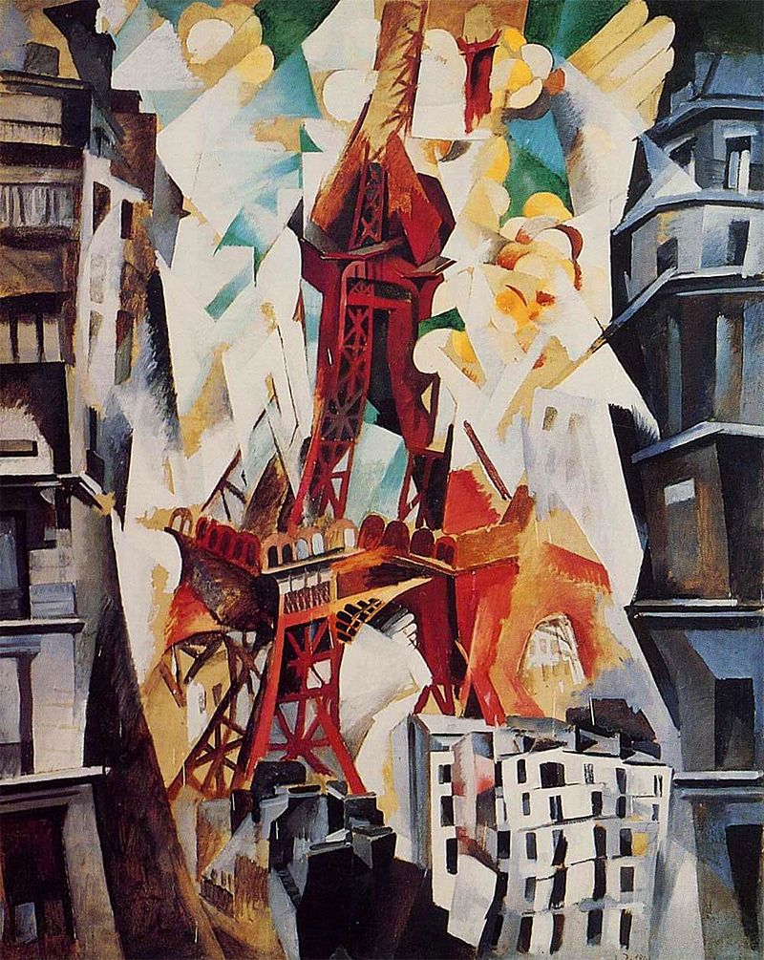
Crvena kula,Danelova slika iz 1911.

Slide 7
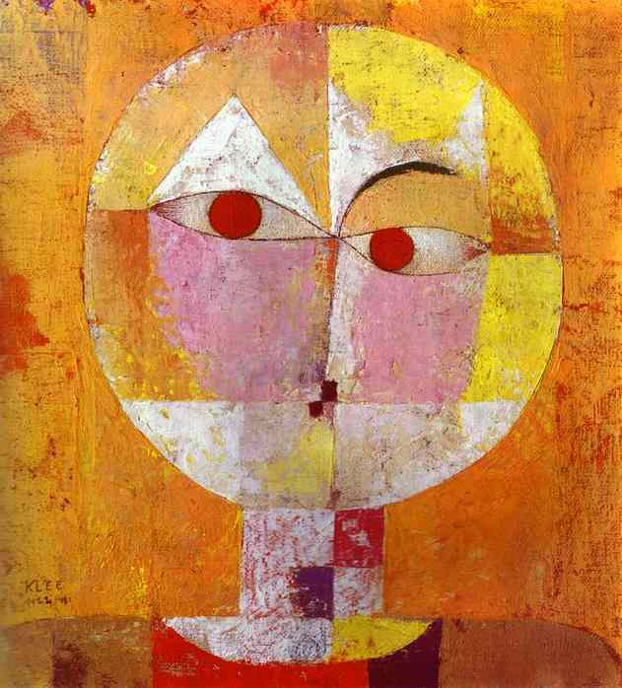
Paul Kle-autoportret

Slide 8
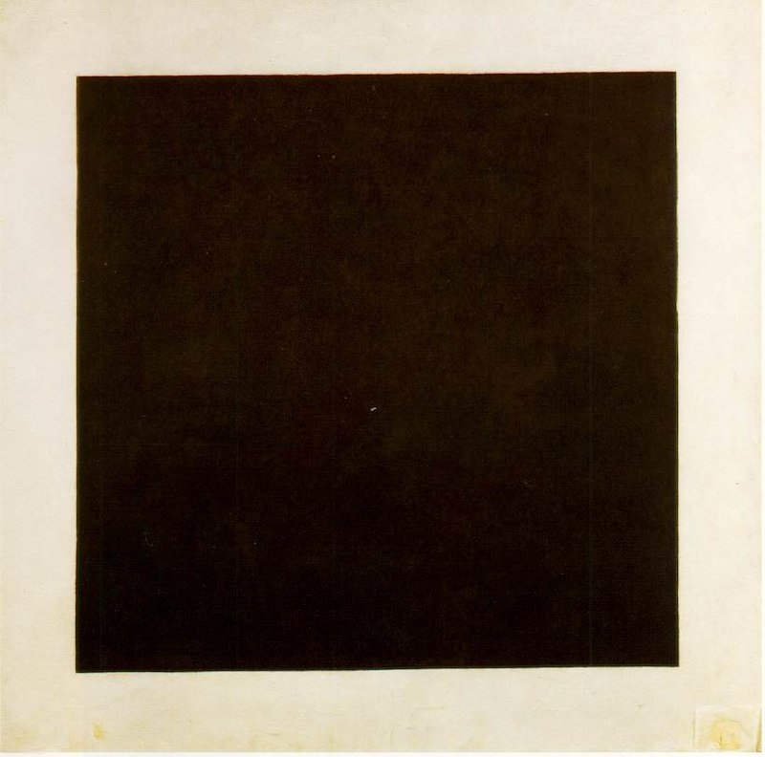
Kazimir Maljevic,Crni kvadrat na beloj podlozi,1912

Slide 9
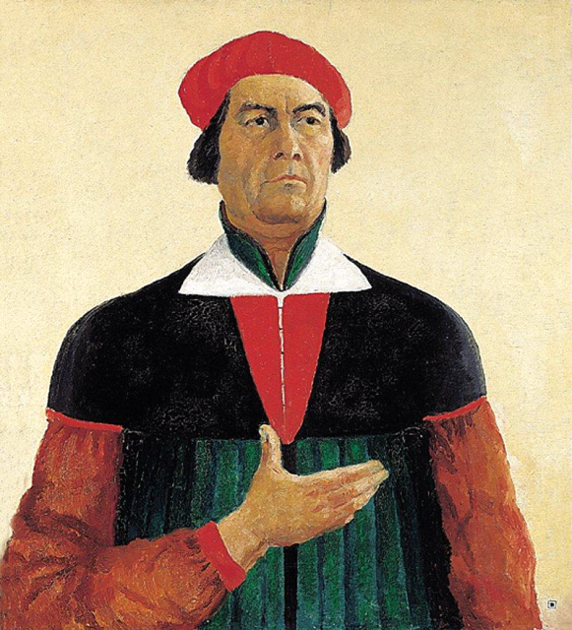
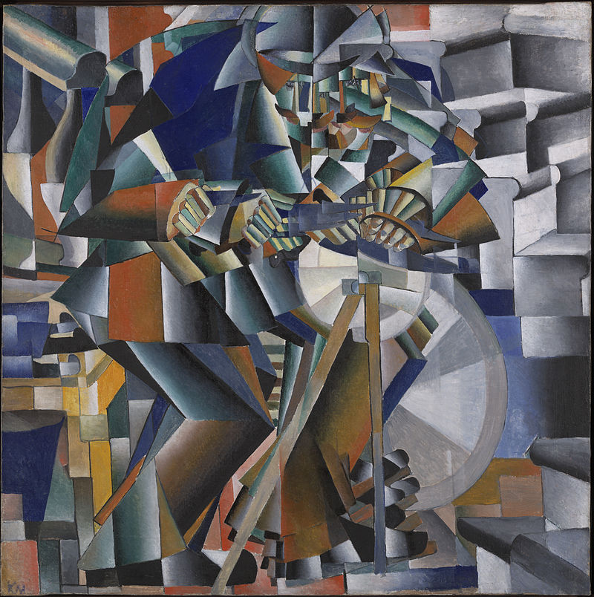
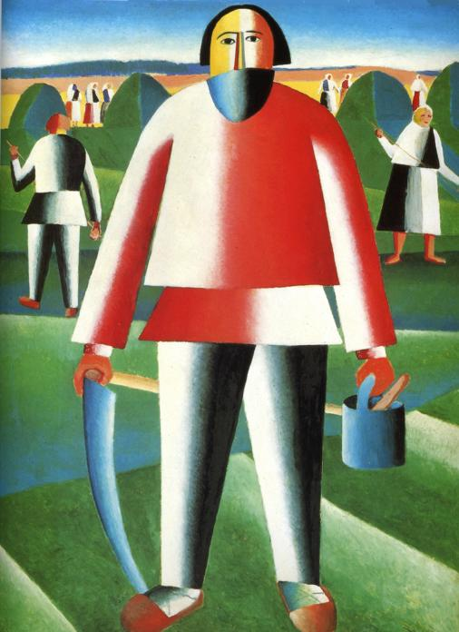
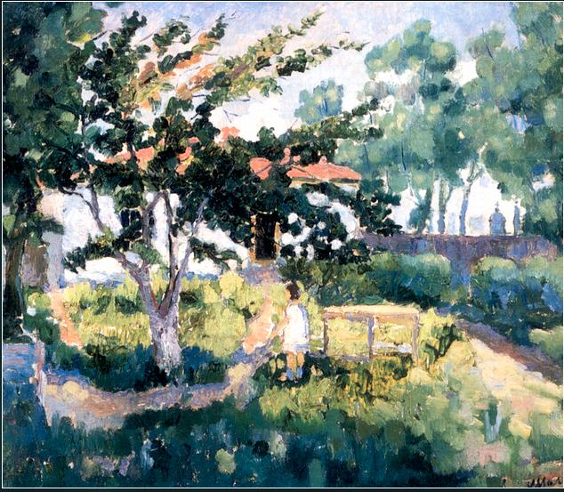

Slide 10
UNA BATINIC II9

